Slide 1

计算机网络
第 11 讲
谢钧 教授
网络工程教研中心

Slide 2
上次课知识点
理解
  IP数据报首部各字段意义
掌握
  配置静态路由表
  路由聚合和最长前缀匹配
  IP报文转发流程
第4章 网络互连

Slide 3
4.3 网际控制报文协议 ICMP
由于IP不提供可靠数据传输服务，在网际层使用网际控制报文协议 ICMP (Internet Control Message Protocol) 允许主机或路由器报告差错情况和提供有关异常情况的报告。
ICMP 报文作为 IP 层数据报的数据，加上数据报的首部，组成 IP 数据报发送出去。
ICMP 不是高层协议，而是 IP 层的协议。
IP协议提供的是“尽最大努力(best effort)”服务
第4章 网络互连

Slide 4
4.3.1 ICMP 报文的种类
ICMP 报文的种类有两种，即 ICMP 差错报告报文和 ICMP 询问报文。
0
8
16
31
前 4 个字节
都是一样的
类型
代码
检验和
（这 4 个字节取决于 ICMP 报文的类型）
ICMP 的数据部分（长度取决于类型）
ICMP 报文
首 部
数 据 部 分
IP 数据报
第4章 网络互连

Slide 5
1. ICMP差错报告报文
终点不可达
源点抑制(Source quench) ，网络层拥塞控制，实际中很少使用
时间超时(TTL为0)
参数问题
改变路由（重定向）(Redirect)
第4章 网络互连

Slide 6

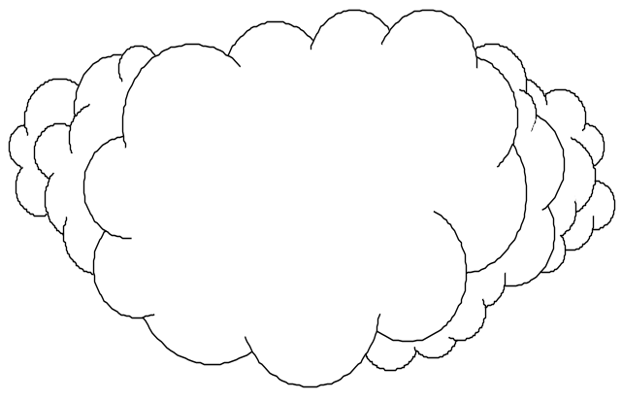

ICMP改变路由
N₂
路由表
R₂
目的网络 下一跳
N₁ 直接
默认 R₁
R₁
N₁
因特网
到N₂，应转发给R₂
第5章 网络层

Slide 7
ICMP改变路由
N₂
路由表
R₂
目的网络 下一跳
N₁ 直接
N₂ R₂
默认 R₁
R₁
N₁
因特网
第5章 网络层

Slide 8
2. ICMP询问报文
常用询问报文
回送请求和回答报文
  用来测试目的站是否可达以及了解其有关状态。
时间戳请求和回答报文
  时间戳请求与回答可用来进行时钟同步和测量时间。
第4章 网络互连

Slide 9
4.4.2 ICMP的应用举例
PING (Packet InterNet Groper)
PING 用来测试两个主机之间的连通性。
PING 使用了 ICMP 回送请求与回送回答报文。
PING 是应用程序直接使用网络层 ICMP 的例子，它没有通过运输层的 TCP 或UDP。
第4章 网络互连

Slide 10
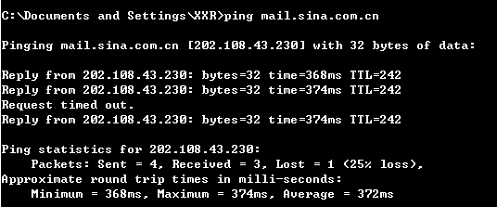
PING 的应用举例
第4章 网络互连

Slide 11
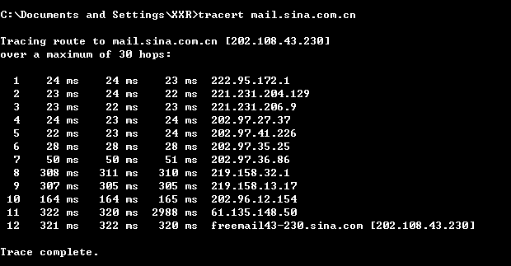
Traceroute 的应用举例
?
第4章 网络互连

Slide 12
Traceroute和ICMP
源向目的地发送一系列UDP段
  第一个 TTL =1
  第二个 TTL=2, 等
  不可达的端口号
当第n个数据报到达第n个路由器:
  路由器丢弃数据报
  并向源发送一个ICMP差错报文 (超时报文)
  报文包含该路由器的IP地址
源根据收到的ICMP报文计算RTT
Traceroute执行上述过程3次
停止规则
UDP段最终到达目的主机
目的地返回ICMP “终点不可达”分组(由于无进程接收该分组)
当源得到该ICMP, 停止
第4章 网络互连

Slide 13
第 4 章 网络层（续）
4.4 因特网的路由选择协议
4.4.1 有关路由选择协议的几个基本概念
4.4.2 内部网关协议RIP
4.4.3 内部网关协议OSPF
4.4.4 外部网关协议BGP
第4章 网络互连

Slide 14
IP报文转发与路由表
自动计算到达每个网络的最佳路径（路由选择）
R₁的路由表
如何得到路由表？
路由器
目的 下一站
R₃
网1 R₂
网2 R₄
…
网5
网7
网1,主机B
网1,主机B
R₂
网6
R₁
主机A
网3
网1
主机B
网4
网2
R₄
第18讲 路由选择协议RIP

Slide 15
静态路由选择和动态路由选择
静态路由选择——即非自适应路由选择，其特点是简单和路由器开销较小，但不能及时适应网络状态的变化，只能用于简单的小型网络。
动态路由选择——对于复杂多变的大型网络必须采用动态路由选择。动态路由选路能适应网络状态的不断变化，但实现起来较为复杂，路由器的开销也比较大。
第4章 网络互连

Slide 16




课堂讨论题
预先思考题：
  将自己想象成一个路由器
  仅知道直接连接的网络
  可以和邻居交流
  如何选择路径到其他网络？
网1
R1
网2
网3
R3
网4
网6
R2
网5
第4章 网络互连

Slide 17
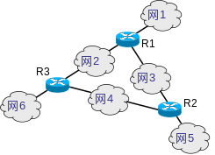
课堂讨论题
要实现动态路由，路由器之间就必须互相交换网络拓扑和状态信息！
第4章 网络互连

Slide 18
动态路由选择的基本方法
路由器之间要互相不断交换网络拓扑和状态信息，然后根据这些信息求出到所有目的地的最佳路由
路由选择协议要解决的5个问题
  Best，什么是最佳路由？
  Who，和谁进行交换信息？
  What，交换什么信息？
  When，何时进行交换信息？
  How，如何计算和更新路由表？
第4章 网络互连

Slide 19
4.5.2 路由选择协议实例：RIP
(Routing Information Protocol)
1. RIP协议中的最佳路由
一条好的路由是经过路由器少的路由。
RIP中“距离”的定义：
  从一个路由器到直接连接的网络的距离定义为 1。
  从一个路由器到非直接连接的网络的距离定义为所经过的路由器数加 1。
  RIP 协议中的“距离”也称为“跳数”，因为每经过一个路由器，跳数就加 1。
第4章 网络互连

Slide 20
RIP中距离的定义
路由器R₁到网3的最短距离为1，到网1的最短距离为2
R₃
网5
网7
网6
R₂
R₁
主机A
网3
网1
主机B
网4
网2
R₄
第4章 网络互连

Slide 21
2. RIP协议的基本工作原理
如果一个结点知道其所有邻居到目的网络的最短距离，则可计算出它到该目的网络的最短距离
.
.
.
网络N
R
.
.
.
第4章 网络互连

Slide 22
2. RIP协议的基本工作原理
仅和相邻路由器交换信息。
交换的信息是本路由器当前知道的到所有目的地的距离（已知最短距离），即自己的路由表（含距离）。
按固定的时间间隔交换路由信息，例如，每隔 30 秒。当路由表变化时也及时向相邻路由器通告路由信息。
每个路由器根据收到的路由信息更新自己的路由表。
目的 | 下一跳 | 距离
网1 | R1 | 5
网2 | R2 | 1
网3 | R3 | 6
…
?
第4章 网络互连

Slide 23
RIP协议路由表的更新
我到网N的距离为d
d
网N
Y
X
Y的路由表：
路由器Y通过X到网N的距离为d+1
目的 下一站 距离
N X d+1
第4章 网络互连

Slide 24
RIP协议路由表的更新
Z
我到网N的距离为d
网N
Y
X
Y的路由表：
路由器Y通过X到网N的距离为d+1
目的 下一站 距离
N Z b
N X d+1 (若d+1<b)
第4章 网络互连

Slide 25
RIP协议路由表的更新
将新路由表发送给他的所有邻居
我到网N的距离为d
网N
Y
X
Y的路由表：
路由器Y通过X到网N的距离为d+1
?
目的 下一站 距离
该算法被称为：距离向量算法
N X b
N X d+1 (采用最新信息)
第4章 网络互连

Slide 26
RIP协议交互过程举例
网A 1
网A 2
网A
网B
网C
R₁
R₂
网A 2
R₁说：“我到网 A距离为1”
R₂说：“我到网 A距离为2”
R₃
网D
R₃ 的更新路由表为“A, 3, R₂” 。但R₁ 不会更改到网A的距离。
第4章 网络互连

Slide 27
RIP协议交互过程举例
(A, ∞, -)
(A, 1, -)
(A, 2, R₁)
网A
网B
网C
R₁
R₂
网A ∞
网A 2
R₁ 说：“我到网 A 的距离是 无穷（表示无法到达）”
R₂ 在收到 R₁ 的更新报文之前，可能会先发送自己的路由信息给R₁ 。
?
第4章 网络互连

Slide 28
RIP协议交互过程举例
网A
网B
网C
R₁
R₂
网A ∞
网A 2
网A 3
R₁ 收到 R₂ 的更新报文后，误认为可经过 R₂ 到达网A，于是更新自己的路由表，说：“我到网A的距离是 3”。然后将此更新信息发送给 R₂。
第4章 网络互连

Slide 29
RIP协议交互过程举例
RIP规定当距离为16时表示不可达
网A
网B
网C
R₁
R₂
网A ∞
?
网A 2
网A 3
网A 4
R₂ 以后又更新自己的路由表为“A, 4, R₁”，表明 “我到网 A 距离是 4，下一跳经过 R₁”。
第4章 网络互连

Slide 30
RIP协议交互过程举例
这就是好消息传播得快，而坏消息传播得慢。这是 RIP 的一个主要缺点。
会带来什么样的后果？
网A
网B
网C
R₁
R₂
网A 16
网A 2
网A 3
在算法收敛前会导致错误的路由：路由环路。
网A 4
网A 5
…
…
网A 16
网A 16
这样不断更新下去，直到 R₁ 和 R₂ 到网 A 的距离都增大到 16 时，R₁ 和 R₂ 才知道网 A 是不可达的。
第4章 网络互连

Slide 31
3. “坏消息传播得慢”问题
有没有办法解决该问题？
网A
网B
网C
R₁
R₂
网A 16
网A 2
网A 3
水平分割：如果R₂到某网络的下一站为R₁，则R₂不向R₁通告它到该网络的距离。
网A 4
网A 5
…
…
网A 16
网A 16
第4章 网络互连

Slide 32
3. “坏消息传播得慢”问题
能彻底解决该问题吗？
网A
网B
网C
R₁
R₂
网A 16
网A 2
网A 3
网A 4
网A 5
…
…
网A 16
网A 16
第4章 网络互连

Slide 33
RIP：坏消息传播得慢
?
我到网A的距离为∞
网A
网B
网C
R₁
R₂
网E
网F
我到网A的距离为2
R₃
第4章 网络互连
Notes:
Routing information protocol, Distance-Vector, infinity,

Slide 34
RIP：坏消息传播得慢
我到网A的距离为3
网A
网B
网C
R₁
R₂
网E
网F
我到网A的距离为4
每个路由器仅知道到目的网络的距离，但不知到其路径，无法检测出环路！
我到网A的距离为5
本质原因是每个路由器根据获得的片面信息从而做出了错误的决策！
R₃
不消除该本质原因不能彻底解决该问题！
第4章 网络互连
Notes:
count-to-infinity

Slide 35
4. RIP报文
首部
路由部分
RIP 报文
IP
首部
UDP
首部
UDP 用户数据报
IP 数据报
第4章 网络互连

Slide 36
5. RIP 协议的优缺点
RIP 协议最大的优点就是实现简单，路由器开销较小。
RIP 存在的一个问题是当网络出现故障时，要经过比较长的时间才能将此信息传送到所有的路由器。
RIP 限制了网络的规模，它能使用的最大距离为 15（16 表示不可达）。
路由器之间交换的路由信息是路由器中的完整路由表，因而随着网络规模的扩大，开销也就增加，收敛慢。
第4章 网络互连

Slide 37
知识点
理解
  CMIP的用途和常用功能，PING、traceroute的实现原理
  静态路由选择和动态路由选择、路由选择协议和路由选择算法的概念
  RIP协议坏消息传播得慢的问题
掌握
  PING、traceroute命令的使用
  RIP协议的基本原理和要点
第4章 网络互连

Slide 38
下次课内容
OSPF
BGP
路由器的结构
多播
第4章 网络互连

Slide 39
作业
1. 习题4-29
2. 习题4-37
第4章 网络互连

Slide 40
预习作业
1. 预习4.5.4回答：BGP为什么不存在“坏消息传播得慢”的问题（路由环路问题）？
第4章 网络互连

Slide 41
教学体会
时间宽松（主要是讨论没有展开）
第4章 网络互连

